Slide 1
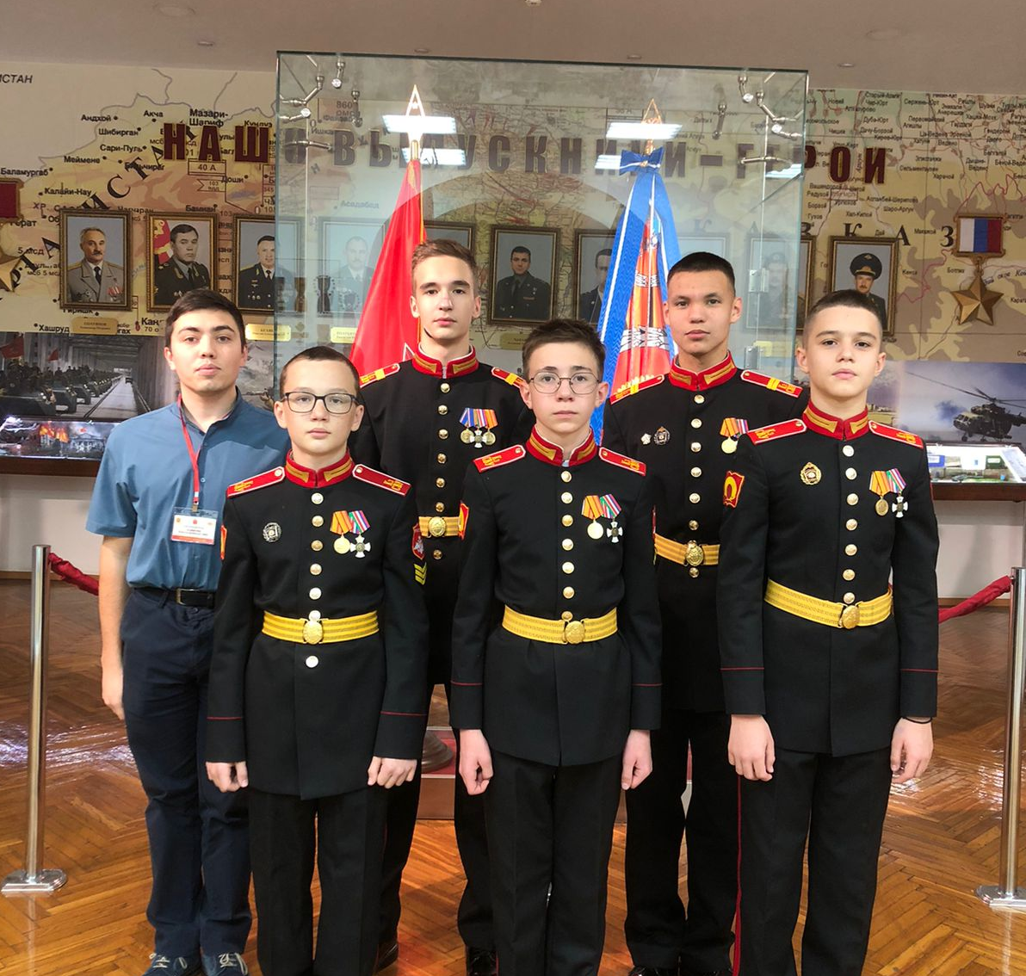

Казанское суворовское военное ордена почёта училище
Суворовцы 7-8 класса представляют команду:
КРЫЛЬЯ НАУКИ
Руководитель: преподаватель химии и биологии Нафигин Р.Р

Slide 2
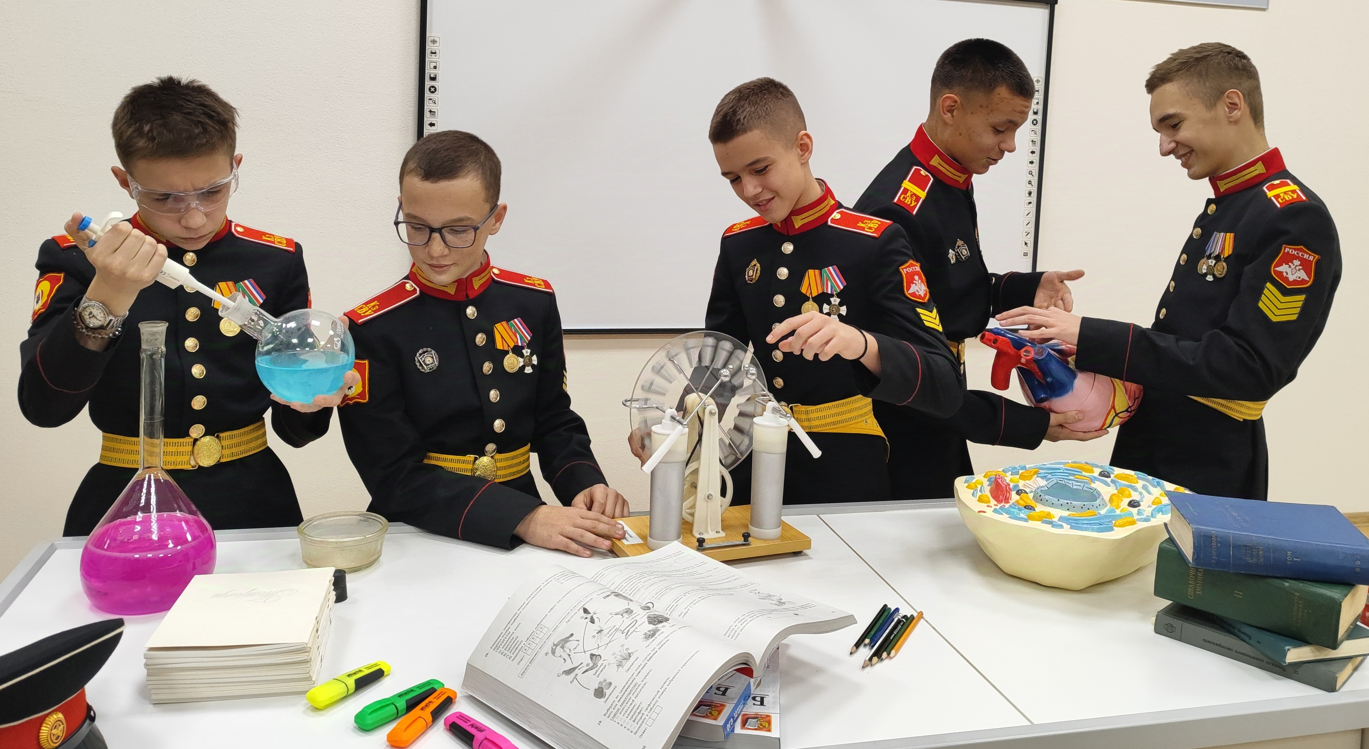
Крылья науки
«Вместе к новым высотам»

Slide 3
Казанский авиационный завод имени С. П. Горбунова — филиал ПАО «Туполев»
одно из крупнейших предприятий авиационной промышленности Российской Федерации, основанное в 1932 году в городе Казань. Сотрудничает с более чем 600 зарубежными и отечественными предприятиями, производит военные и гражданские самолёты, а также товары народного потребления. За свою вековую историю был награжден многими наградами за вклад в развитие и поддержании безопасности нашего государства.

Slide 4

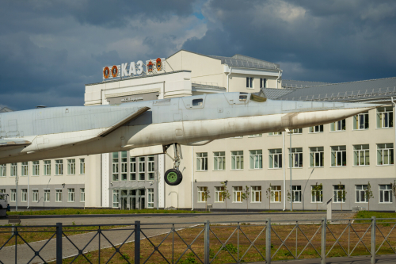
Находится в восточной части города Казани. Имеет расположенный рядом заводской аэродром «Борисоглебское». является одним из районообразующих предприятий.

Slide 5
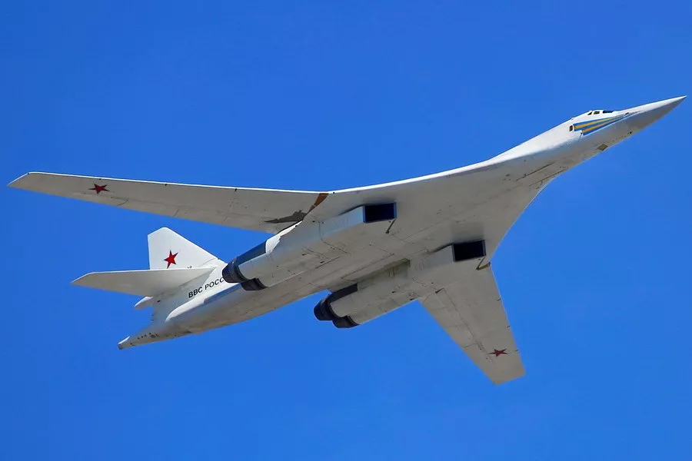
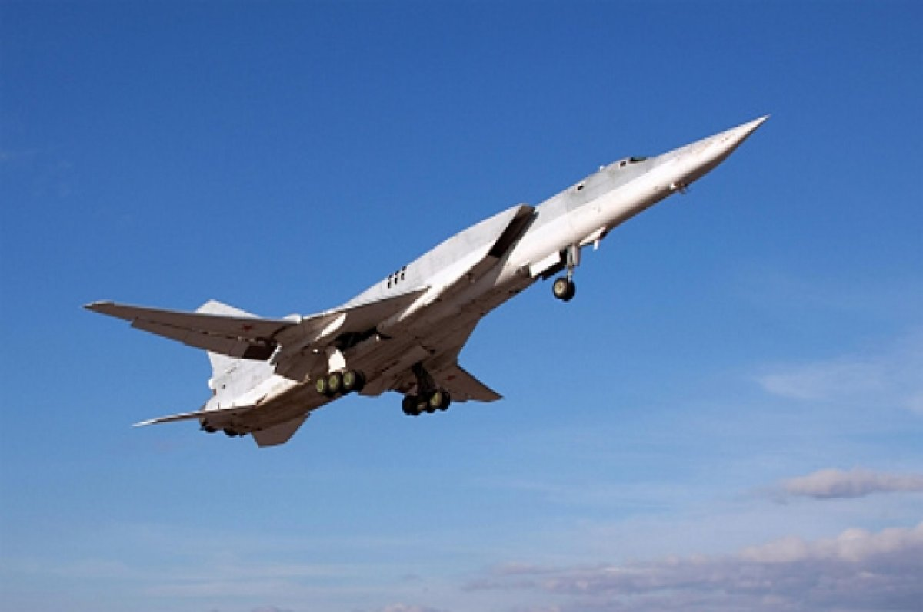
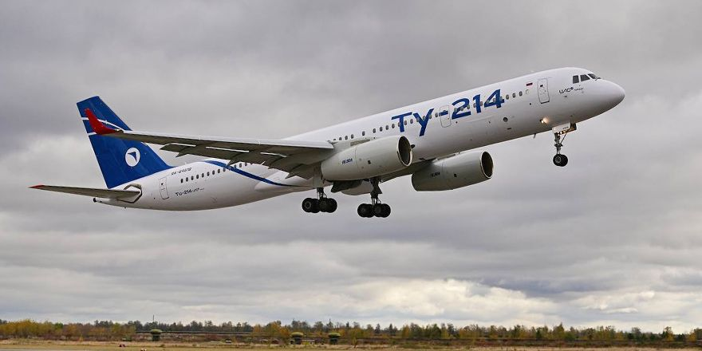
Выпускаемая продукция
Закат и
море
ТУ – 160 - Самый большой в мире стратегический ракетоносец
ТУ – 22М3 -не имеющий аналогов дальний многорежимный бомбардировщик
ТУ – 214 Современный пассажирский узкофюзеляжный самолет

